Slide 1
REFLEXÕES SOBRE O MERCOSUL:
O DESAFIO DA EFICIÊNCIA E DA COMPETITIVIDADE
Luiz Afonso dos Santos Senna, PhD
Escola de Engenharia
Universidade Federal do Rio Grande do Sul
UFRGS
Senado Federal
04-09-2017

Slide 2


Slide 3
Mercosul
O Mercosul pode ser classificado como uma união aduaneira
  Política externa comum por parte dos países membros
  Definição conjunta da política em relação a tratamento de mercadorias provenientes de fora da área
  Países definem em conjunto uma estrutura tarifária conjunta - Tarifa Externa Comum – TEC
Embora considerado união aduaneira, ainda é imperfeita e parcial
A partir de 1994 - quadro normativo para funcionamento do Mercosul
  Tarifa Externa Comum
  Regime de Origem
  Regime de Zonas Francas
  Regime de Adequação
  Restrições não tarifárias progressivamente harmonizadas
  Incentivos às Exportações
  Defesa da Concorrência com base no Regulamento Comum sobre Práticas Desleais de Comércio, pelo Estatuto sobre Defesa da Concorrência e pelo Regulamento Comum de Salvaguardas

Slide 4
Organização do Mercosul
Além da simples coordenação de políticas de comércio
  Criação instituições políticas e técnicas
  Órgão mais alto nível decisório Conselho do Mercado Comum (ministros de relações exteriores e da economia)
Presidência do grupo é rotativa
Conselho do Mercado Comum (CMC)
  Grupo Mercado Comum (GMC)
  Secretaria do Mercosul (SM)
  Foro Consultivo Econômico e Social (FCES)
  Reuniões Especializadas
    Autoridades de Aplicação em Matéria de Drogas (RED)
    Ciência e Tecnologia (RECYT)
    Comunicação Social (RECS)
    Cooperativas (REC)
    Infraestrutura da integração (REII)
    Municípios e Intendências do Mercosul (REM I)
    Mulher (REM)
    Promoção Comercial (REPC) e Turismo (RET);

Slide 5
Organização do Mercosul
Conselho do Mercado Comum (CMC)
  Comitês
    Automotivo (CAM)
    Cooperação Técnica (CCT)
    Diretores de Aduanas (CDA)
    Sanidade Animal e Vegetal (CSAV);
  Reunião Técnica sobre Incorporação da Normativa Mercosul;
  Comissão de Comércio (CCM)
    (CT-1) Tarifas, Nomenclatura e Classificação de Mercadorias
    (CT-2) Assuntos Aduaneiros;
    (CT-3) Normas e Disciplinas Comerciais;
    (CT-4) Políticas Públicas que Distorcem a Competitividade;
    (CT-5) Defesa da Concorrência;
    (CDCS) Comitê de Defesa Comercial e Salvaguardas:
    (CT-7) Defesa do Consumidor;

Slide 6
Organização do Mercosul
Conselho do Mercado Comum (CMC)
  Subgrupos de Trabalho
    (SGT-1) Comunicações
    (SGT-2) Aspectos Institucionais
    (SGT-3) Regulamentos Técnicos e Avaliação da Conformidade
    (SGT-4) Assuntos Financeiros
    (SGT-5) Transportes
    (SGT-6) Meio Ambiente
    (SGT-7) Indústria
    (SGT-8) Agricultura
    (SGT-9) Energia e mineração
    (SGT-10) Assuntos Trabalhistas, Emprego e Seguridade Social
    (SGT-11) Saúde
    (SGT-12) Investimentos
    (SGT-13) Comércio Eletrônico
    (SGT-14) Acompanhamento da Conjuntura Econômica e Comercial;
  Grupo de Serviços (GS)

Slide 7
Organização do Mercosul
Conselho do Mercado Comum (CMC)
  Grupos Ad-Hoc
    Comércio de Cigarros
    Compras Governamentais (GAHCG)
    Concessões (GAHCON)
    Integração Fronteiriça (GAHIF)
    Relacionamento Externo (GAHRE)
    Setor Açucareiro (GAHSA)
    Grupo de Alto Nível para o Aperfeiçoamento do Sistema de Solução de Controvérsias (GANPSSC)
    Grupo de Alto Nível para Examinar a Consistência e Dispersão da TEC (GANTEC)
    Comissão Sócio-Laboral (CSLM);
  Área Financeira
    Banco Central do Brasil é membro do Grupo Mercado Comum (GMC) e da Reunião de Ministros de Economia e Presidentes de Bancos Centrais (RMEPBC)
    Coordena Subgrupo de Trabalho Nº 4 — Assuntos Financeiros (SGT-4)
    Participa e acompanha Grupo de Serviços (GS), o Subgrupo de Trabalho Nº 12 - Investimentos (SGT-12), o Subgrupo de Trabalho Nº 13 - Comércio Eletrônico (SGT-13), o Subgrupo de Trabalho Nº 14 - Acompanhamento da Conjuntura Econômica e Comercial (SGT-14) e Grupo de Monitoramento Macroeconômico (GMM)
  Foro de Consulta e Concertação Política (FCCP)

Slide 8
Organização do Mercosul
Reuniões de Ministros
Comissão Parlamentar Conjunta (CPC)
  Representação do poder legislativo dos Estados Partes
  16 parlamentares de cada país, os quais integram as respectivas Representações Nacionais de cada país

Slide 9
Wishful Thinking, Ambição e Valores Democráticos
Mercosul fez avanços desde sua criação
  Iniciou processo de abertura de suas economias à competição externa
  Aumentou comércio internacional
  Porém, comparado com outros blocos econômicos no hemisfério é mais protecionista de suas indústrias domésticas
Crise econômica e política da Venezuela expôs fortes fraturas e divergências dentro do bloco – país foi suspenso por descumprir regras sobre comércio e democracia.
A suspensão da Venezuela vem em meio a uma turbulência em suas maiores economias
  Queda preços das commodities
  Más gestões econômicas
  Contribuíram negativamente para o crescimento da região
  Baixa performance econômica do bloco nos últimos anos

Slide 10
Competitividade e Investimentos Estrangeiros Diretos -FDI
Organização | País | Doing Business 2016 | Competitiveness Index (2016-2017) |  |  |  |  |  |  | Index of economic freedom 2016 | Logistics Performance Index - LPI
 |  |  | Rank | Instituições | Infraestrutura | Ambiente macroeconômico | Saúde e educação primária | Business sofistication | Innovation 2017
Mercosul | Uruguai | 92 | 73 | 32 | 47 | 94 | 56 | 82 | 83 | 41 | 65
 | Paraguai | 100 | 117 | 131 | 122 | 60 | 106 | 117 | 132 | 83 | 101
 | Brasil | 116 | 81 | 120 | 72 | 126 | 99 | 63 | 100 | 122 | 55
 | Argentina | 121 | 104 | 130 | 85 | 130 | 63 | 88 | 81 | 169 | 66
 | Venezuela | 186 | 130 | 138 | 121 | 135 | 91 | 136 | 128 | 176 | 122
 | Média | 123 | 101 | 110 | 89 | 109 | 83 | 97 | 105 | 118 | 82
Aliança do Pacífico | Mexico | 38 | 51 | 116 | 57 | 51 | 74 | 45 | 55 | 62 | 54
 | Chile | 48 | 33 | 35 | 44 | 32 | 71 | 56 | 63 | 7 | 46
 | Peru | 50 | 67 | 106 | 89 | 33 | 98 | 78 | 119 | 49 | 69
 | Colômbia | 54 | 61 | 112 | 84 | 53 | 90 | 59 | 79 | 33 | 94
 | Média | 48 | 53 | 92 | 69 | 42 | 83 | 60 | 79 | 38 | 66
Fonte: Doing Business 2016 (World Bank); Competitiveness Index 2016-2017 (world Economic Forum); Index of Economic Freedom (The Heritage Foundation); LPI - World Bank www.lpi.worldbank.org/

Slide 11
Competitividade - Infraestrutura
Organização | País | Competitiveness Index (2016-2017) - Infraestrutura
 |  | Rank | Qualidade geral da infraestrutura | Qualidade rodovias | Qualidade ferrovias | Qualidade portos | Qualidade transporte aéreo | Disponibilidade de assentos quilômetros (milhões/semana) | Qualidade oferta de eletricidade | Assinaturas de telefonia celular | Linhas fixas telefonia
Mercosul | Uruguai | 47 | 87 | 98 | 106 | 39 | 66 | 92 | 36 | 12 | 33
 | Paraguai | 122 | 130 | 136 |  | 108 | 132 | 113 | 115 | 91 | 102
 | Brasil | 72 | 116 | 111 | 93 | 114 | 95 | 12 | 91 | 54 | 48
 | Argentina | 85 | 109 | 103 | 87 | 79 | 87 | 32 | 119 | 28 | 43
 | Venezuela | 121 | 126 | 119 | 102 | 119 | 129 | 73 | 133 | 106 | 40
 | Média | 89 | 114 | 113 | 97 | 92 | 102 | 64 | 99 | 58 | 53
Aliança do Pacífico | Mexico | 57 | 69 | 58 | 59 | 57 | 61 | 21 | 68 | 114 | 65
 | Chile | 44 | 44 | 30 | 80 | 34 | 47 | 36 | 37 | 44 | 55
 | Peru | 89 | 115 | 110 | 91 | 88 | 80 | 43 | 65 | 84 | 83
 | Colômbia | 84 | 113 | 120 | 104 | 83 | 76 | 35 | 70 | 70 | 71
 | Média | 69 | 85 | 80 | 84 | 66 | 66 | 34 | 60 | 78 | 69
Fonte: Competitiveness Index 2016-2017 (world Economic Forum)

Slide 12
Redes
Necessidade de analisar as questões de infraestrutura como redes

Slide 13
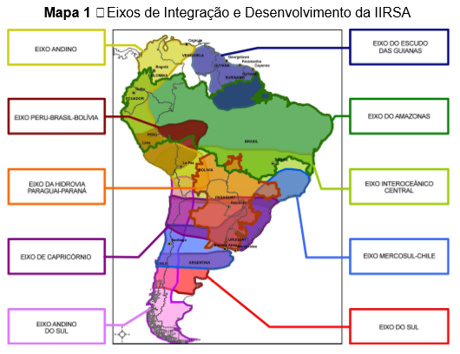
Eixos de Integração e Desenvolvimento

Slide 14
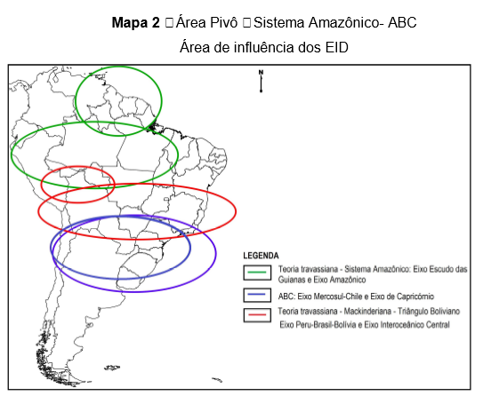
Eixos de Integração e Desenvolvimento

Slide 15
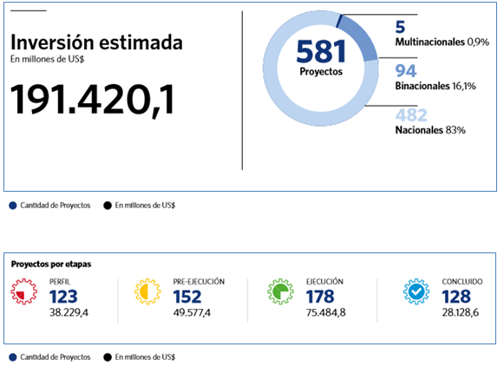
Investimentos necessários para Infraestrutura - IIRSA

Slide 16
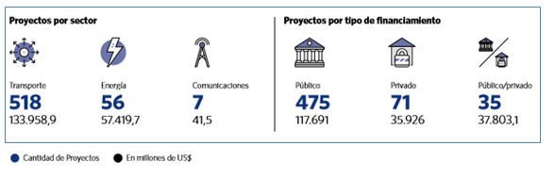
Projetos por Setor

Slide 17
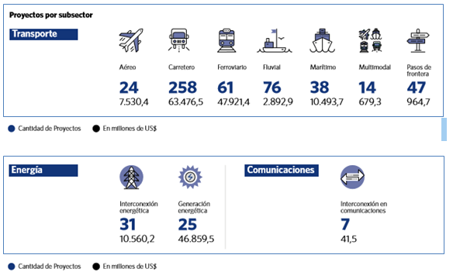
Transporte e Energia

Slide 18
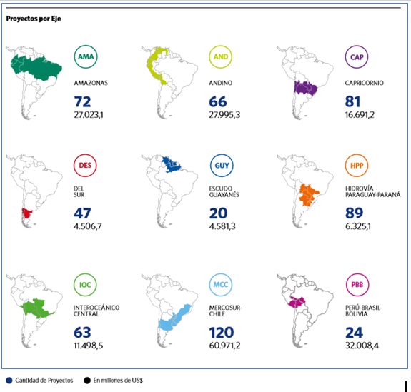
Projetos por Eixo de Desenvolvimento

Slide 19
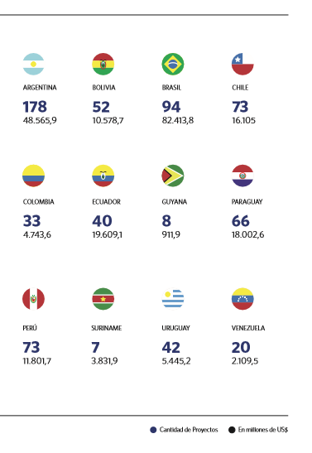
Projetos por País

Slide 20
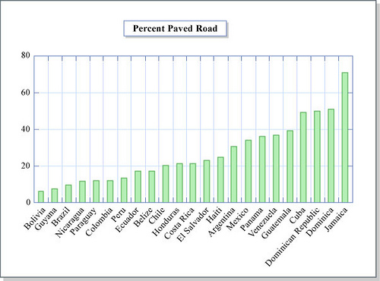
Um indicador Emblemático

Slide 21
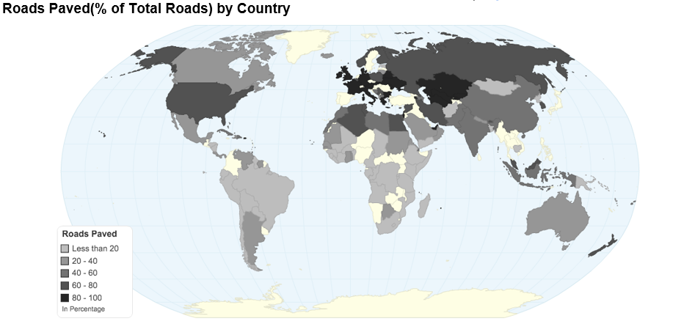
Um Indicador Emblemático

Slide 22
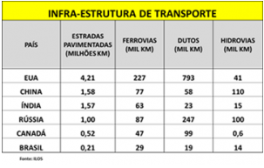
Brasil
País rodoviarista?

Slide 23
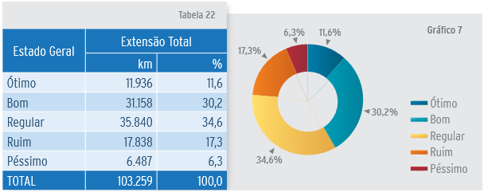
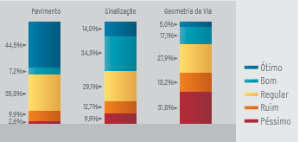
Brasil

Slide 24
Considerações Finais
Evidências - irreversibilidade do processo de integração do Mercosul
Porém são necessárias ações decisivas para promover políticas convergentes para reduzir assimetrias
Primeiros 25 anos do bloco são oportunidade de reflexão sobre desenvolvimento atual e as perspectivas futuras

Slide 25
Considerações Finais
Mercosul possui grande potencial no contexto mundial
Entretanto, são necessárias melhorias na eficiência econômica
  É fundamental qualificar a infraestrutura física
  Maior liberalização da gestão e busca de eficiência sistêmica
  Indicadores atuais de competitividade e produtividade são insuficientes
  Devem ser melhorados drasticamente
+ Eficiência e Competitividade + Marcos Regulatórios claros + Estabilidade Jurídica Atração de investimentos estrangeiros diretos (FDI)

Slide 26
Considerações Finais
Disponibilidade de recursos para investimentos em infraestrutura
Utilização de mecanismos mais eficientes
  Concessões à iniciativa privada
  Incentivos à inovação nas várias indústrias relevantes da região

Slide 27
Considerações Finais
Mercosul pode vir a ser um bloco soft power
É fundamental que o Mercosul busque maior participação nas principais cadeias produtivas globais
  Pré-requisito: níveis elevados de eficiência e produtividade
  Juntamente com a esperada estabilidade política e econômica, Mercosul deverá chegar ao destino promissor a ele reservado na comunidade das nações

Slide 28
Obrigado.
lsenna@producao.ufrgs.br

